Slide 1
Segmentation of 3d lidar data using a Local Convexity Criterion
2018741053 장홍기

Slide 2
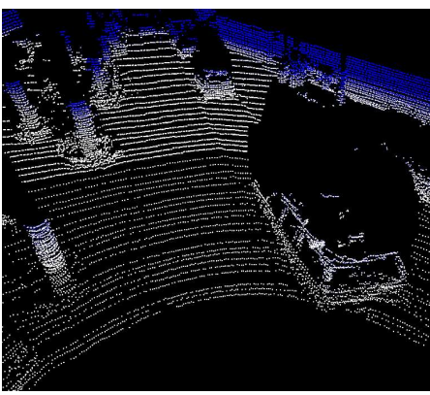
A. Scan Acquisition
파란색 계열이 높이를 의미함
그림1. HDL-64로 스캔을 한 모습이다.

Slide 3
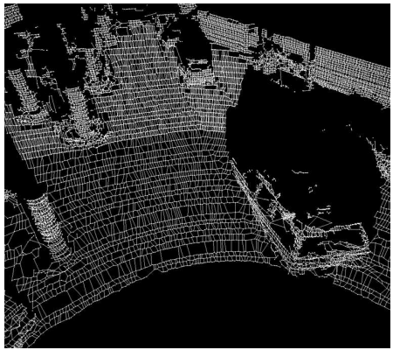
B. Neighborhood Graph Construction
인접한 4개의점을 이은 모습
그림 2. 그림1에서 인접한 4개의 점을 연결한 그림

Slide 4
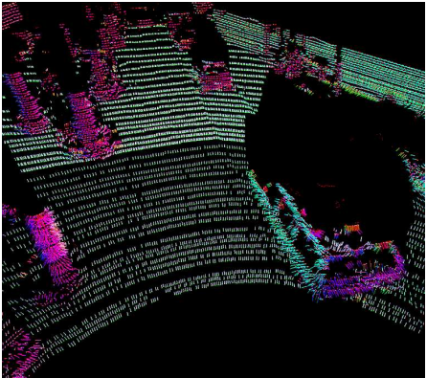
C. Attribute Calculation
인접한 4개의 점으로 만든 평면에서 나온 법선 벡터
그림 3. 그림2에서 만들어진 평면의 법선 벡터를 표시한 그림

Slide 5
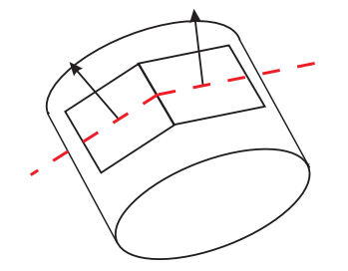

D. Segmentation
만나는 부분
그림 5. 로컬 convexity 평가 의 일반적인 예시
$$\overset{→}{d_{ij}}=\overset{→}{p_{j}}−\overset{→}{p_{i}}$$

Slide 6
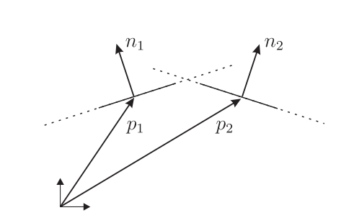
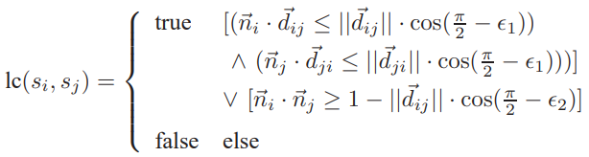


D. Segmentation
식1. 그림2에 대한 법선 벡터의 유사성을 검사하는 식
그림 6. 평면에 대한 법선 벡터의 유사성을 검사
$$ε_{3}$$
식2. 그림2에 대한 추가적인 법선 벡터의 Z값 검사( 같은 평면임을 검사해주는 수식)
그림 7. 식2에 대한 예시, $ε_{3}$보다 크면 Region grow algoritm 에서 벗어나게 된다.

Slide 7
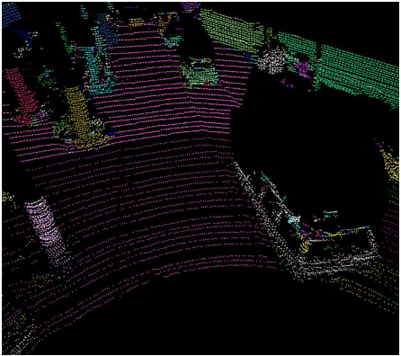
D. Segmentation
같은 물체에 convexity가 있으면 segment가 잘 안되는 모습
그림 7. 알고리즘의 최종적인 결과 ,
같은 집합에 속하는 점들은 같은 색으로 표현되어 있다.

Slide 8
고찰
그림7에서 보이는 것 처럼 같은 물체에 convexity 가 있으면 segment가 잘 이루어 지지 않는데 이 부분에서 segment가 더 잘 이뤄지게 만들고 싶다.

